Slide 1
Успон српске државе у 13. и поч.14.века

Slide 2
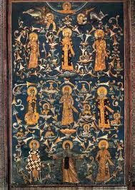
Култ Светородне династије Немањић
Канонизовањем се ствара култ Светородне династије Немањић која потиче од светих корена:
-Свети Симеон (Стефан Немања)-оснивач државе и династије ,
-Свети Сава ( Растко Немањић)-оснивач српске цркве
и рађа свеце.
Династија Немањић je владала 2 века ,од 1166.
до 1371. и имаће безусловну подршку цркве.
Династијско име СТЕФАН.
Сви владари су канонизовани осим цара Душана.
Канонизација-проглашење за свеца после смрти
на основу неког чуда.
Родослов Немањића

Slide 3
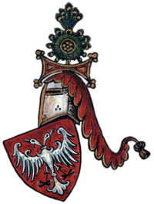
Владарска лоза Немањића
велики жупан Стефан Немања, велики жупан (1166-1196)
краљ Стефан Првовенчани, велики жупан 1196-1217., краљ Србије 1217-1228. (са прекидом)
краљ Стефан Радослав, краљ Србије 1228-1234.
краљ Стефан Владислав, краљ Србије 1234-1243.
краљ Стефан Урош I, краљ Србије 1243-1276.
краљ Стефан Драгутин, краљ Србије 1276-1282
краљ Стефан Урош II Милутин, краљ Србије 1282-1321.
краљ Стефан Урош III Дечански, краљ Србије 1321-1331.
цар Стефан Урош IV Душан, краљ Србије 1331-1346., цар Срба и Грка 1346-1355.
цар Стефан Урош V Нејаки, цар Србије 1355-1371.

Slide 4
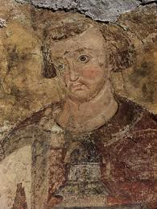
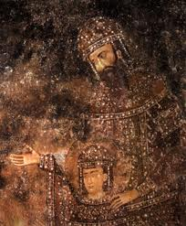
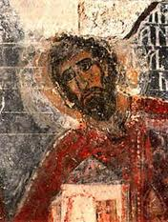
Политички бракови
Наследници ( синови ) Стефана Првовенчаног не воде активну спољну политику због неповољних спољнополитичких прилика већ политичким браковима чувају наслеђене државне територије:
Стефан Радослав
Стефан Владислав
краљ Урош I
Ана Анђео
Белослава
Јелена Анжујска

Slide 5
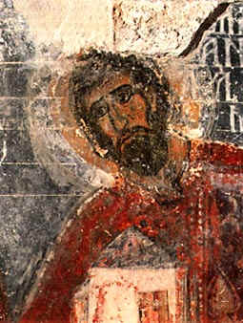
Краљ Стефан Радослав (1228 – 1234)
Најстарији син Стефана Првовенчаног, наследио оца 1228.
Био је ожењен Аном, кћерком Теодора I Анђела, деспота Епира.
Потпуно се окренуо свом тасту епирском краљу
Због мајке Гркиње, византијске принцезе Евдокије, више се осећао као Грк, него Србин.
Пошто је таст изгубио престо и Радослав се после тога без његове подршке није могао дуго одржати.
После пада боравио у Дубровнику и Драчу.
Замонашио се и као монах Јован умро у манастиру Студеница после 1235, где је и сахрањен.
Није имао деце са Аном.

Slide 6
Краљ Стефан Владислав (1234 – 1243)
Крунисао архиепископ Сава за краља.
Ожењен Белосавом ћерком бугaрског цара
Сава се повукао са места архиепископа, отишао по други пут у Свету земљу (Јерусалим)
Враћајући се, свратио у бугарску престоницу Трново.
Умро на двору бугарског цара, таста краља Владислава Јована Асен II 14 (27) јануара 1236.
Његове мошти краљ Владислав сахрањује у својој задужбини манастиру Милешеви код Пријепоља.
Синан – паша наредио да се Савине мошти спале у Београду ( Врачар) 1594.године
Врачар – храм Светога Саве.

Slide 7
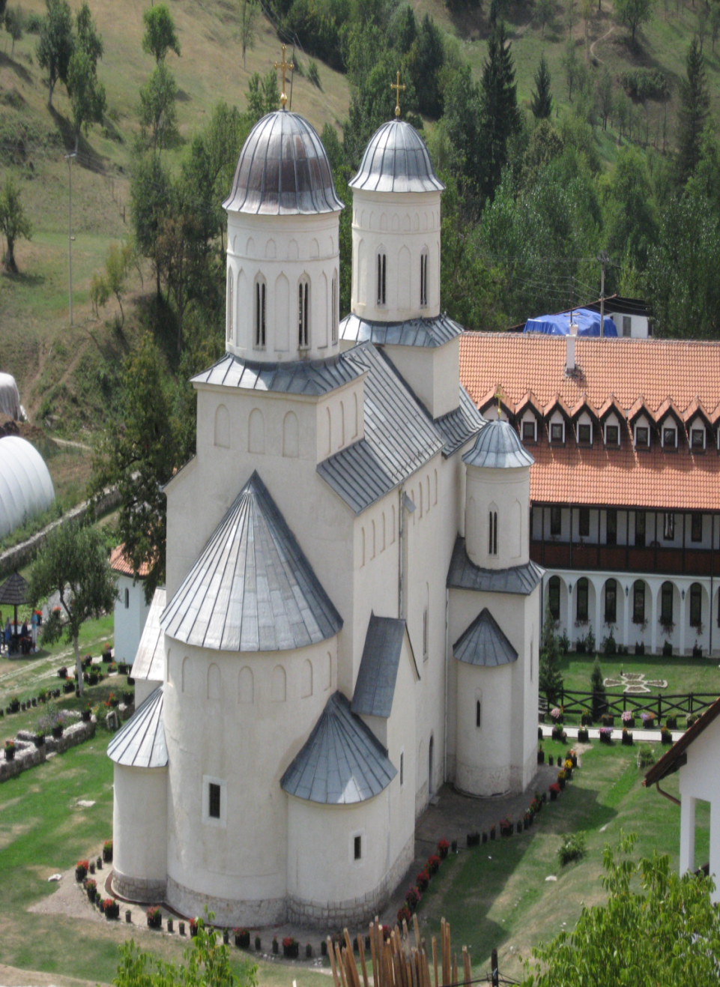
Налази се на шестом километру од Пријепоља на реци Милешевци. Рашки по стилу, подигао га је краљ Стефан Владислав (1234-1243) у првој половини XIII века као своју задужбину, а у њој је и сам сахрањен. У припрати, коју је краљ Владислав доградио 1235. године, положио је мошти свог стрица светог Саве. Њих су Турци 1594. године приликом освајања пренели на Врачар (Београд) и спалили, у покушају да сломе српски дух.
Задужбина краља Владислава:манастир Милешева

Slide 8
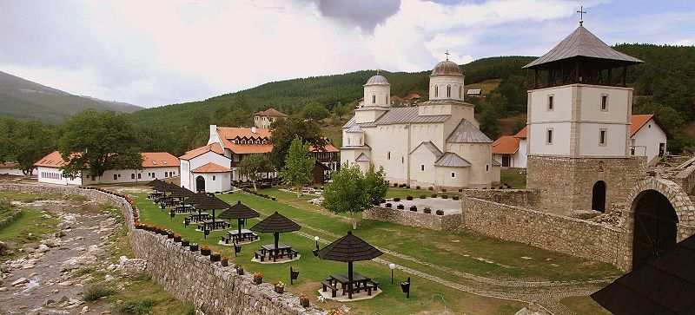
Манастир Милешева

Slide 9
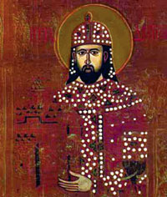
краљ Урош I

Slide 10
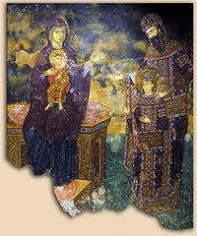
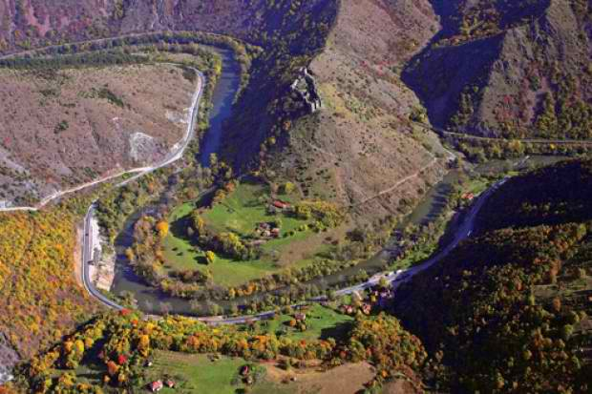
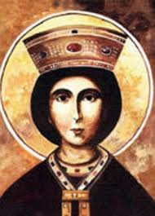
Краљ Урош I (1243-1276 )
Урош I је наредио да се у долини Ибра засаде јорговани у част доласка његове супруге Јелене Анжујске = Долина jоргована.
Краљ Урош и Драгутин
За време његове владе привредни успон јер доводи немачке рударе Сасе који отварају руднике што омогућава ковање новца у Брскову и робоновчану привреду.
Новац смањује зависност владара од властеле и омогућава ширење граница Драгутину и Милутину.
Долина јоргована
Јелена Анжујска

Slide 11
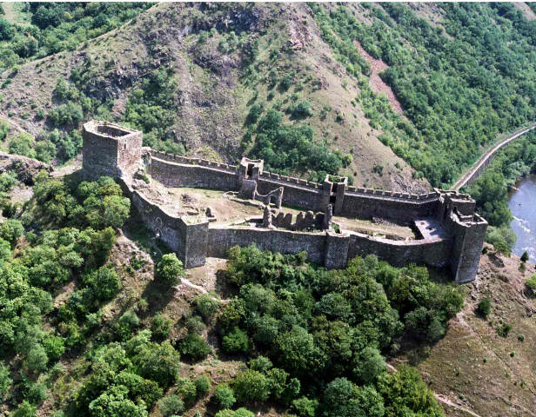
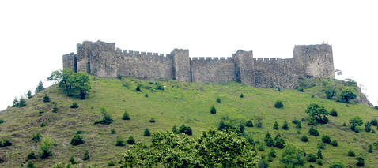
Тврђава Маглич се налази у централној Србији, у долини реке Ибар, познатој и као Долина краљева и Долина јоргована. Представља изванредан и најбоље очуван пример српског средњовековног утврђења. Тврђаву Маглич је у 13. веку изградио или краљ Стефан Првовенчани или његов син, краљ Урош I, на узвишењу које је са три стране окружено стрмим неприступачним литицама и реком, са намером одбране оближњих манастира Жиче и Студенице, као и у сврху лакше контроле долине реке Ибар. Тврђава се састоји од седам кула и донжон куле, спојене бедемима дебљине два метра, распоређених у правоугаони облик.У утврђењу Маглич налазе се остаци палатe и цркве Светог Ђорђа.

Slide 12
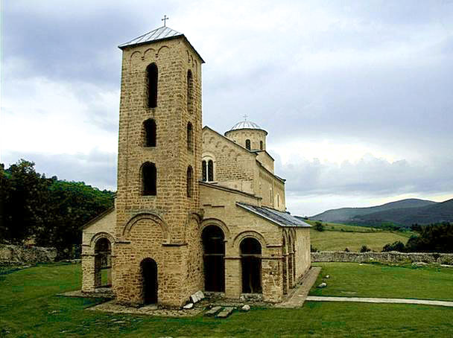
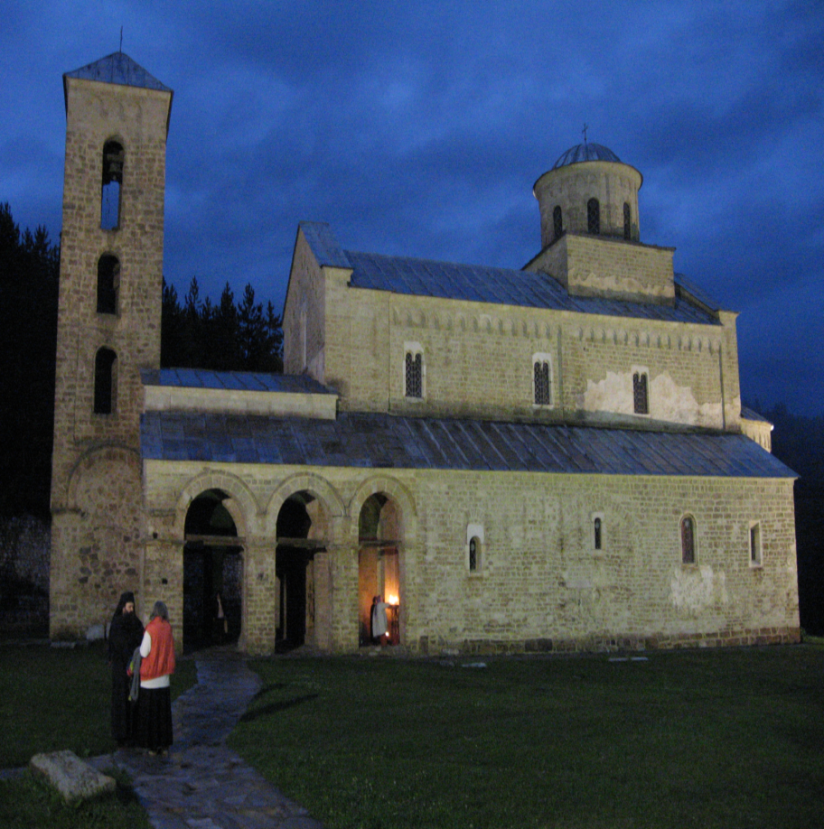
Задужбина краља Стефана Уроша I
манастир Сопоћане

Slide 13
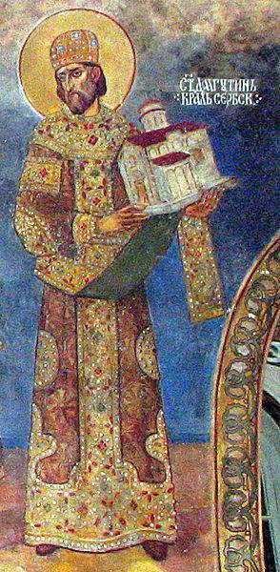
Краљ Драгутин
Задужбина у Ариљу

Slide 14
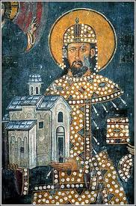
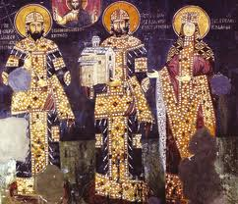
Краљ Драгутин
1276-1282.
Милутин, Драгутин и Драгутинова супруга Катилина
Краљ Стефан Драгутин је , зет угарског краља Стефана V ,намеравао да границе Србије шири на северне крајеве обрасле шумом што није одговарало властели која је желела проширење на југ где су били богати византијски градови. Дворац Дебрц на Сави.
На државном сабору у Дежеву 1282. властела је сменила Драгутина ,под изговором да не може да влада због краће ноге (после пада са коња),и за краља поставила његовог млађег брата Милутина. Драгутин добија крајеве око Западне мораве на управу . Дворац Дебрц на Сави.

Slide 15
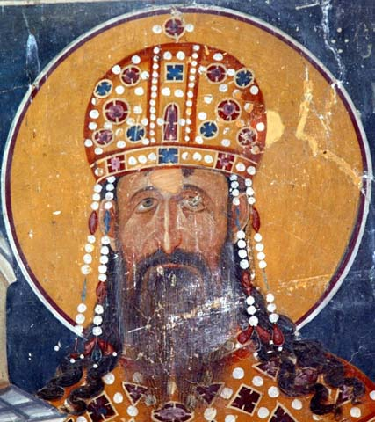
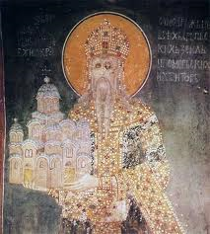
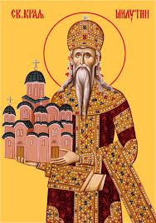
краљ Стефан Урош II Милутин
(1282-1321)

Slide 16
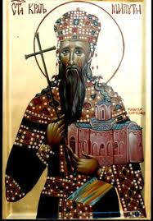
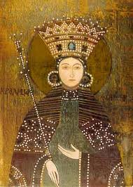
Краљ Милутин шири државу на југ: освојио Македонију и задржао као мираза уз шестогодишњу Симониду, кћерка византијског цара Андроника II. За време Милутинове владе и Београд први пут улази у састав Србије.
Почетком 14. века избија 10-годишњи грађански рат између Драгутина и Милутина због престолонаслеђа (чији син ће да наследи Милутина).
Државни сабор пресудио Драгутинов син Владислав II.
ПРЕСТО-владарска столица, симбол власти и државе.
Симонида

Slide 17
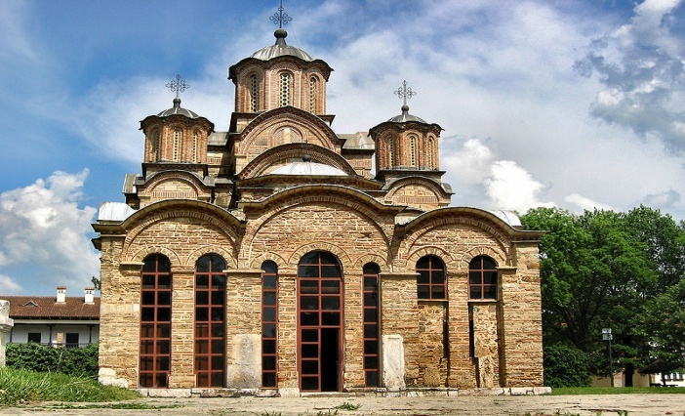
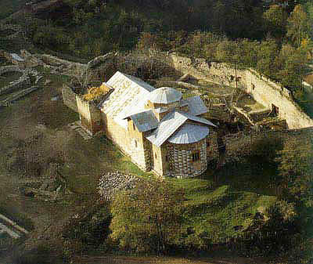
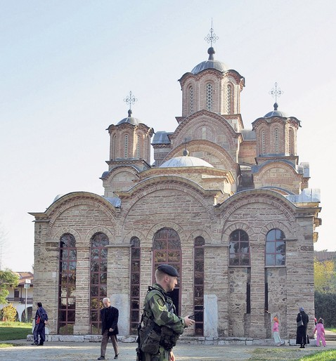
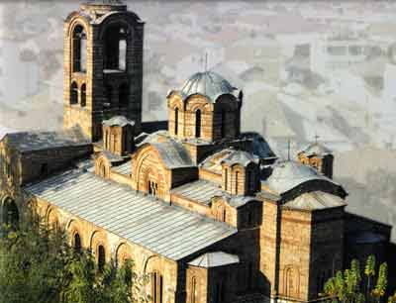
Ктиторска делатност
Свети Краљ Милутин саградио око 40манастира.
Најпознатији су:
Грачаница код Приштине
Бањска код Звечана
Црква Богородица Љевишка у Призрену

Slide 18
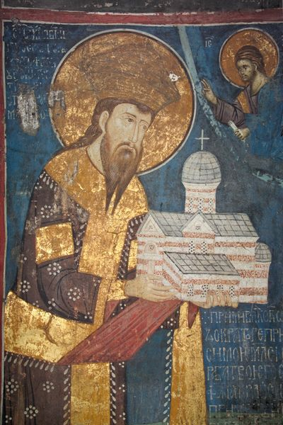
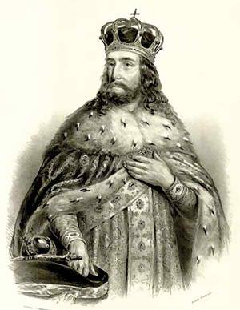
1321, умире Милутин, наслеђује га син Стефан Дечански, победивши у грађанском рату брата од стрица Владислава II и рођеног брата Константина.
Стефан Дечански је ослепљен по очевом наређењу због покушаја преотимања престола.
.
Стефан Дечански

Slide 19
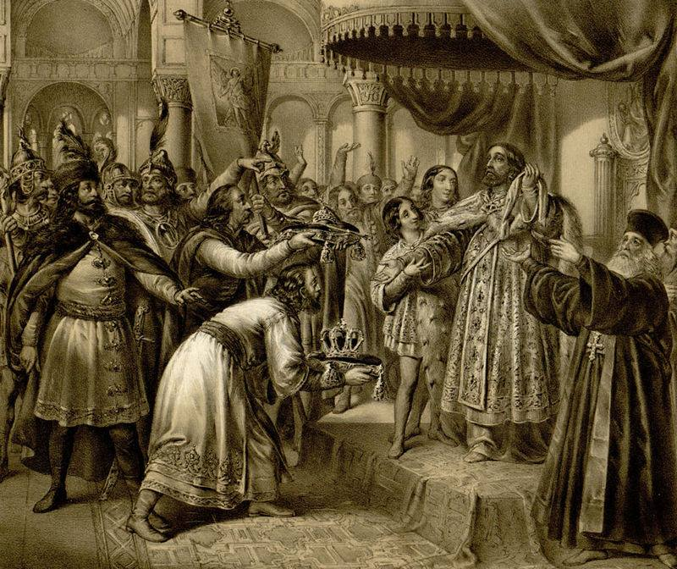
„Стефану Дечанском се враћа вид на крунисању“, литографија Анастаса Јовановића из 1852.

Slide 20
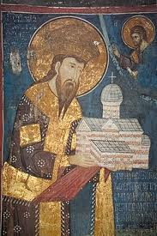
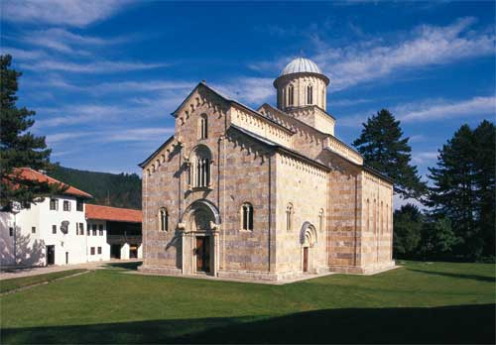
Краљ Стефан Дечански (1321-1331)
је назван по својој задужбини манастиру Високи Дечани на Косову.
Стефан Дечански
Највећи спољнополитички успех –Битка код Велбужда (Ћустендил) 1330, победио бугарску војску.
Стефан Урош III Дечански потукао је у бици код Велбужда војску бугарског цара Михаила Шишмана. У бици се посебно истакао млади српски краљ и престолонаследник Душан. Србија је након битке постала најмоћнија сила на Балканском полуострву.

Slide 21
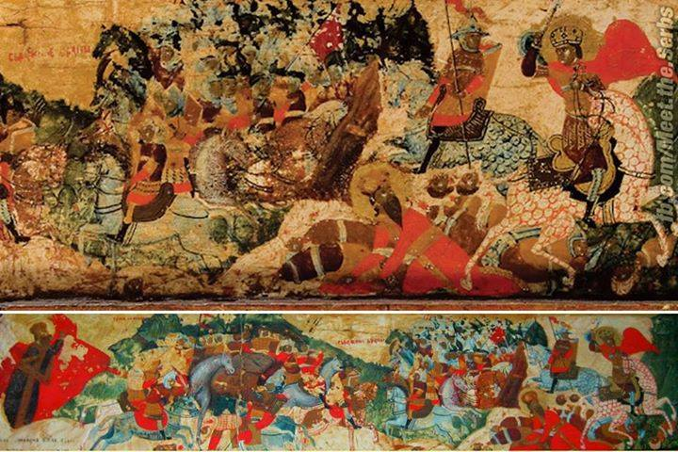
Није жело да шири државу па је властела наговорила његовог амбициозног сина младог краља Стефана Душaна да га 1331, збаци са власти и зтвори у тврђаву Звечан где убрзо умире.
На слици: Душан убија бугарског краља Михаила (битка код Велбужда), Дечани, детаљ иконе Стефана Дечанског са житијем, крај XVI века

Slide 22
Аутор: Душица
Максимовић

